Slide 1
PLANES EMPRESA GESTION DE DATOS

Slide 2
NOMBRE PLAN | CUOTA DE TRAFICO | SMS INCLUIDO | VALOR MINUTO ADICIONAL | VALOR MB ADICIONAL | MINUTOS INCLUIDOS | CARGO FIJO (C/IVA) | DESCUENTO FIDELIZACION DE 24% POR LINEA APLICADO AL TOTAL DE LA FACTURA
Plan Gestion de Datos 400 MB | 400 MB | 50 | 65 | 15 | 120 | $ 9.990 | $ 7.592
Plan Gestion de Datos 600 MB | 600 MB | 50 | 60 | 15 | 200 | $ 13.990 | $ 10.632
Plan Gestion de Datos 1 GB | 1 GB | 50 | 55 | 15 | 300 | $ 17.990 | $ 13.672
Plan Gestion de Datos 1,5 GB | 1,5 GB | 100 | 53 | 10 | 400 | $ 20.990 | $ 15.952
Plan Gestion de Datos 2 GB | 2 GB | 150 | 50 | 10 | 600 | $ 25.990 | $ 19.752
Plan Gestion de Datos 3 GB | 3 GB | 200 | * | 9 | Ilimitado | $ 29.990 | $ 22.794
Plan Gestion de Datos 4 GB | 4 GB | 300 | * | 8 | Ilimitado | $ 39.990 | $ 30.392
Plan Gestion de Datos 6 GB | 6 GB | 400 | * | 7 | Ilimitado | $ 49.990 | $ 37.992
Plan Gestion de Datos 8 GB | 8 GB | 500 | * | 6 | Ilimitado | $ 59.990 | $ 45.592
Plan Gestion de Datos 10 GB | 10 GB | 500 | * | 5 | Ilimitado | $ 69.990 | $ 53.192

Slide 3
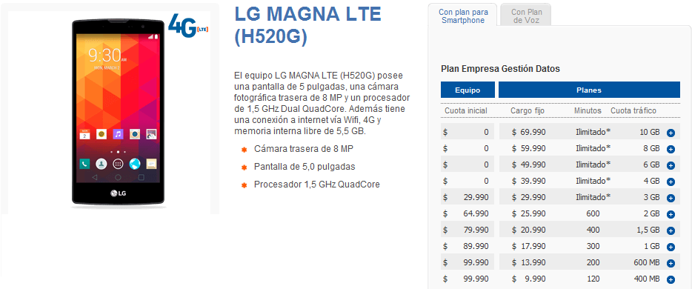

Slide 4
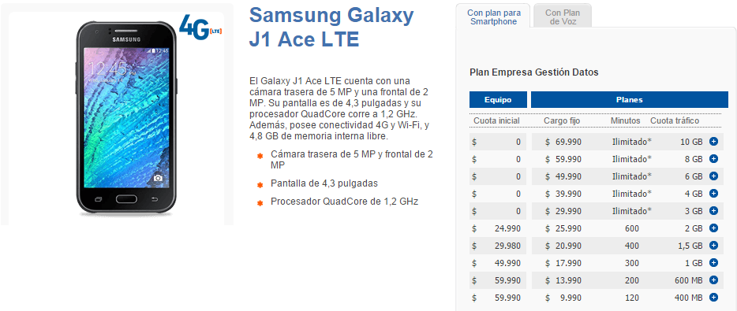

Slide 5
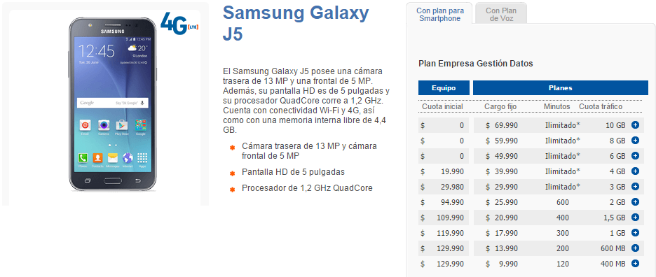

Slide 6
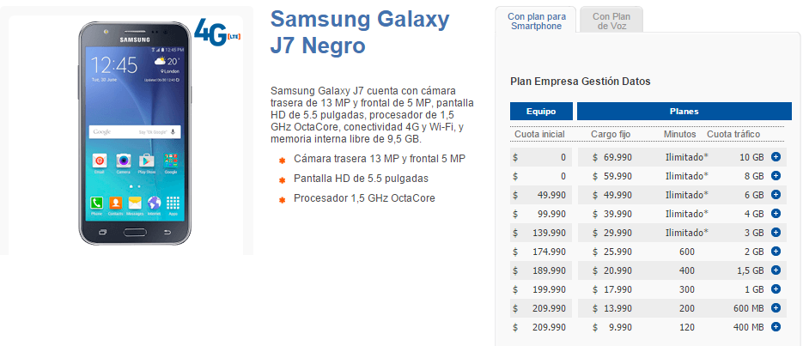

Slide 7
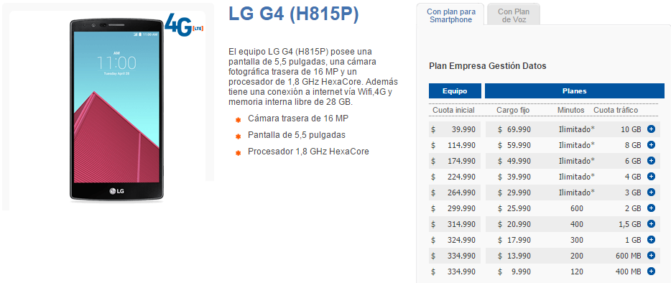

Slide 8
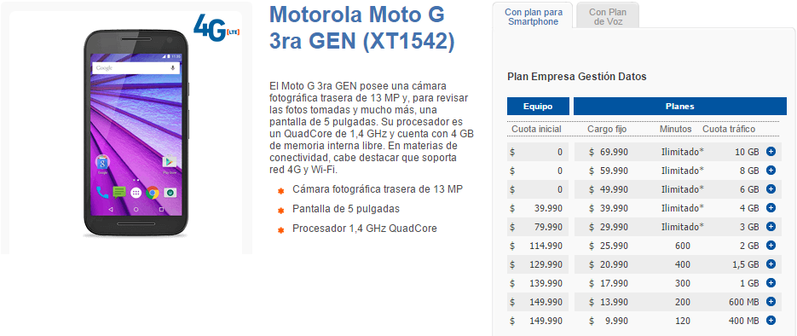

Slide 9
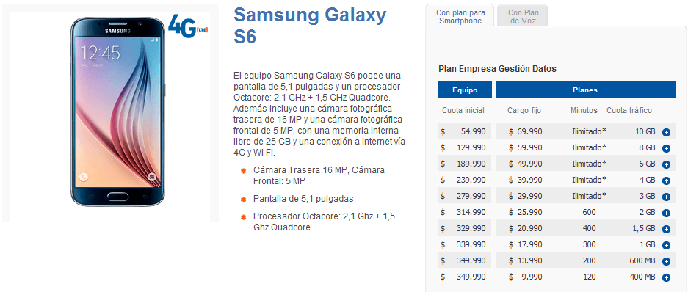

Slide 10
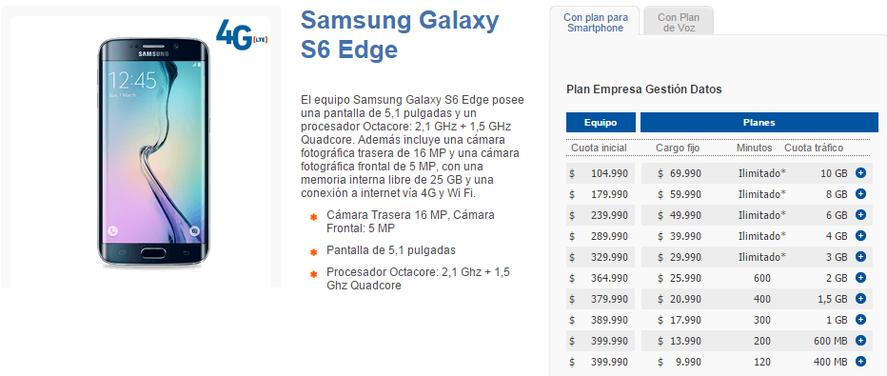

Slide 11
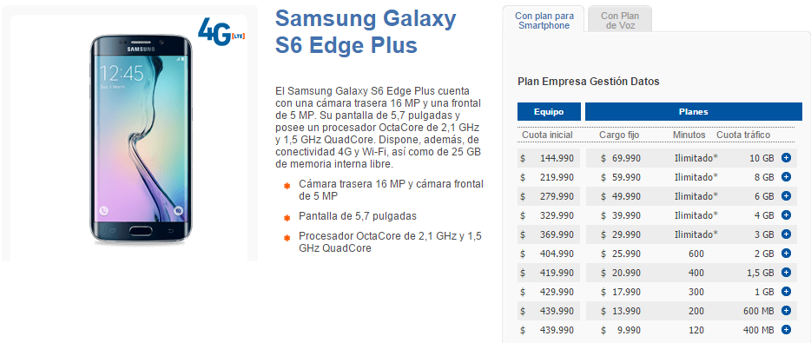

Slide 12
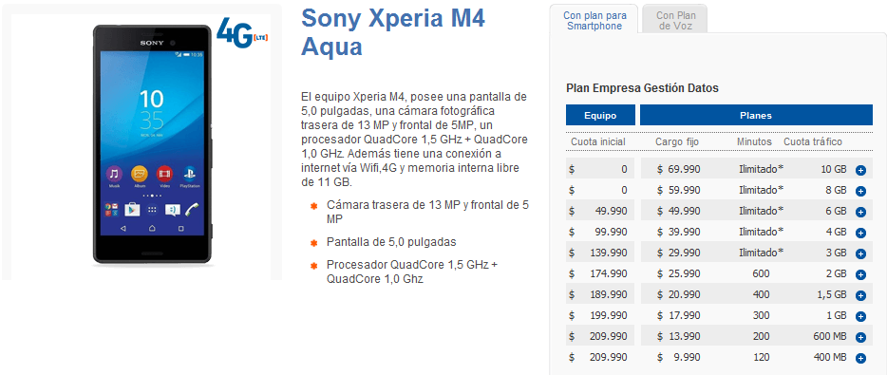

Slide 13
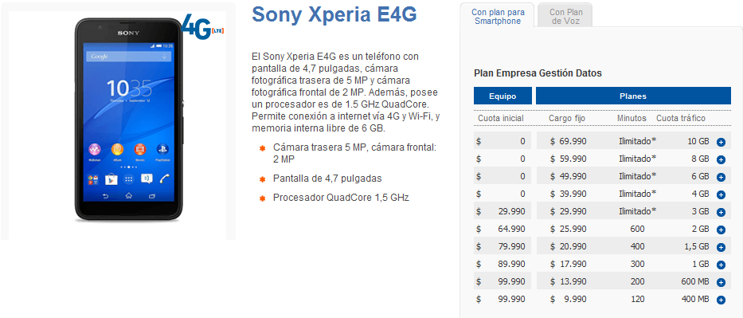

Slide 14
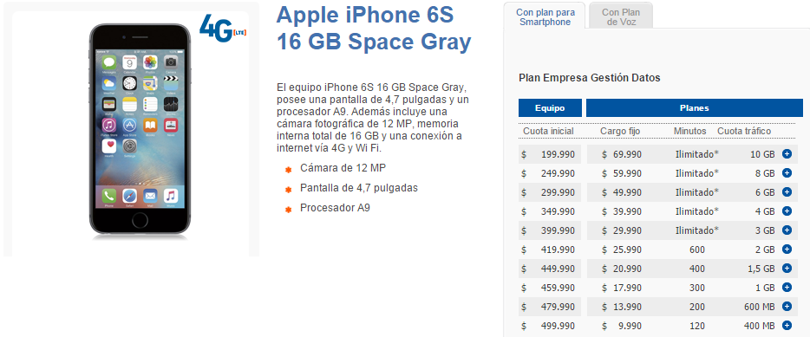

Slide 15
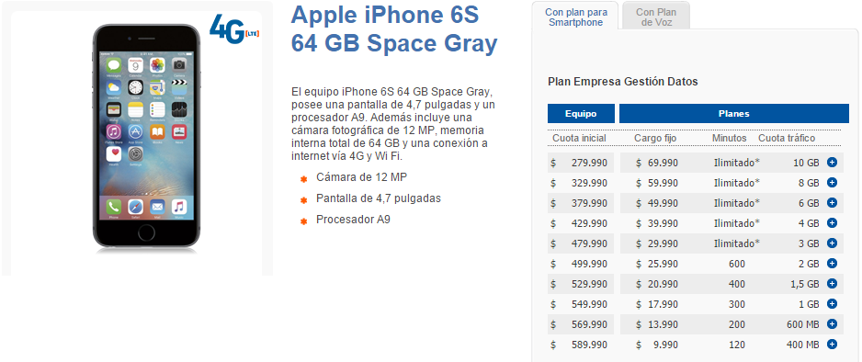

Slide 17
